Slide 1
大数据平台建设方案
秦波

Slide 2
汇报大纲
1 概述
2 平台应用架构
3 平台技术方案
4 应用介绍
5 后续规划
Notes:
建设周期：2015年10月-12月论证；2016年2月正式上线；2016年底完成一期建设。
团队情况：2015年10月份 2人；2015年底 6人；2016年上半年9人；目前10人。
10个人：产品经理 1；技术经理 1；基础平台2；模型2人；ETL 2；应用开发 2.

Slide 3
汇报大纲
1 概述
2 平台应用架构
3 平台技术方案
4 应用介绍
5 后续规划

Slide 4
概述 – 平台建设背景
缺少统一的数据整合和分发机制 数据分散在各个系统中，系统间数据交换混乱，缺少对公司数据资产的统一整合和管理。
数据未能发挥应有的业务价值 缺乏统一有效的数据整合和数据标准，从质量和效率等方面均无法适应业务发展所提出的日益增长的数据查询、报表、分析等需求，需要企业级的数据平台提供支撑。
数据量较小，但未来增速预计会很快。 存量客户少，很多业务属于初创期、很多系统刚上线；随公司业务的快速发展，特别是互联网渠道业务的开展，客户及业务增量将爆发式增长。公司应建设具有海量数据存储和计算能力的专业数据平台。
Notes:
大数据平台之前，存在问题。。。
分析： 九州收购天源而来，原来的信息建设非常差，几乎零起点重建。大数据平台几乎相当于一个新券商建立之初就并行启动建设（一般来说，传统演化是先是建立报表系统，逐步演化，要么升级为数仓、要么重建数仓）。 ---- 起点早，要求起点高。

Slide 5

概述 - 建设目标定位
大数据平台建设势在必行，其目标定位：
公司级数据集中存储和管理中心
公司级数据总线
公司级数据服务中心
公司级数据价值中心
Notes:
数据价值中心：数据深度应用。如：客户画像，盈亏计算；基于挖掘分析的客户分群；发布数据报告。
虽然定位传统，但由于采用大数据架构，可以提供更强大和广泛的价值体现。--- 目标定位高。

Slide 6
汇报大纲
1 概述
2 平台应用架构
3 平台技术方案
4 应用介绍

Slide 7
大数据平台定位
数据应用
数据管理
Notes:
数据部分 位于 数据治理层
数据应用 位于 业务应用层：数据交换、经营分析、报表报送、客户营销支持、风控、机构业务支持。

Slide 8
大数据平台应用架构
用户
公司领导
风控合规部门
营销部门
业务部门
综合服务部门
外部用户
数据应用
经营统计分析
业务统计分析
客户分析
产品分析
营销统计分析
机构项目支持
风险管理
实时风控
监管报送
外部机构数据调取
系统间数据交换
数据自助查询
专题应用数据
经营指标中心
个人客户中心
机构客户中心
项目中心
产品中心
营销中心
风险管理中心
监管报送中心
基础数据存储
客户数据
账户数据
产品数据
项目数据
资产数据
财务数据
日志数据
营销数据
市场资讯数据
其他外部数据
基础运行平台
基础技术平台
数据治理
数据安全
Notes:
基础技术平台域
整个大数据平台运行于基础技术平台和基础制度规范之上。基础技术平台域包括大数据平台得以运行的数据存储、数据计算、数据交换、数据分析应用和数据治理等组件设施；基础制度规范包括数据服务规范、开发规范、运维规范、安全管理机制等等。
基础数据存储域
基础数据存储域是大数据平台的核心数据存储，通过广泛采集公司内外部数据，形成统一的全量数据存储。
建设要求：实现数据存储/访问的完整性、稳定性、安全性、高效性、可管理性。
实现方式：相应的，具体数据建设采用分层、分主题的建设方式；其中，数据主题包括当事人、协议、资产、产品、事件、机构、资讯等主题。
专题应用数据域
面向数据应用进行建设开发。通过对各类数据应用的抽象，该域形成多个完整的专题应用数据集市。
数据应用域
建设思路：提供工具和产品，而不是简单的重复工作量堆积。图中各类应用目前均有涉及，目前的两个典型应用…

Slide 9
汇报大纲
1 概述
2 平台应用架构
3 平台技术方案
4 应用介绍
5 后续规划

Slide 10
平台技术选型 — 传统架构 & 大数据架构对比
传统架构
大数据架构
结构化数据
集中式或者MPP关系型数据库
数据规模一般几十TB级
批处理计算为主
实时性差
报表应用、数据统计为主
结构化数据+非结构化数据
大数据集群
数据规模几百TB到PB级
批处理计算+流式计算
多种方式支持实时计算
除报表、数据统计应用，额外支持数据分析，机器学习等应用

Slide 11
大数据平台技术栈
数据应用
JZDW（离线）
JZRDW（实时）
数据访问/分析
数据访问/分析
Hive
Kylin
SparkSQL
/Spark MLlib
Hbase
Mysql
Redis
Elastic
Search
数据处理
数据处理
MapReduce
Spark
Storm
YARN
数据接入
数据存储
Kafka
HDFS
JZBus数据库分发
Flume日志数据
数据抽取平台(离线+实时)
内部/外部数据源
结构化
非结构化
其他（爬虫数据等）

Slide 12
平台整体技术架构
数据源
Azkaban调度/监控/ACL/质量管理
应用
离线数据抽取
/ETL工具（python）
海量存储&
离线计算
Hadoop
(hdfs+MR+
hive)
离线服务
内部数据应用
Hive
报表/指标
Sparksql
数据分析
（离线+实时）
MySQL
离线数据推送工具（python）
下游供数
Oracle
在线服务
即席查询
SQLServer
实时计算
其他
Flume日志处理
MySQL
应用日志/Log4J
Spark streaming
对外
数据服务
（在线高并发）
Redis
Storm
JZBUS实时数据分发
ES
其他数据
Kafka
数据接入
数据处理
数据服务

Slide 13
平台核心技术—JZDW数据应用服务
数据分析
分析类服务主要用Hive/SparkSQL，数据在数据仓库中分析，不单独导出。
下游数据推送
支持Hive到Mysql/Oracle/Sqlserver/Redis/Elasticsearch等的数据同步以及关系型数据库之间的数据同步服务。
在线数据服务
通过T-1将数据从数据仓库导出到第三方存储，支持报表平台等在线数据应用。
第三方存储选型原则：
1、优先使用MySQL 2、对查询响应时间要求很高的应用使用Redis 3、海量流水日志类数据使用ElasticSearch
报表工具集成
报表工具选型结束后进行单独对接。

Slide 14
平台核心技术 — JZDW数据安全
敏感数据集群
敏感数据独立集群部署
多层权限控制
web应用层权限控制
Hive数据仓库表级权限控制
hadoop服务器权限控制
其他数据存储系统访问权限控制（Kafka/MySQL/Redis/ES等）
数据备份
配置及各类元数据
核心集市层数据备份
其他

Slide 15
平台核心技术—JZRDW实时数据处理
业务层用户行为日志
业务系统采集的用户行为日志实时收集和处理。
交易系统层交易指令数据
对接交易系统指令请求队列，实时精准的获取用户交易指令数据，用于实时分析用户交易行为。
数据库层JZBUS实时数据分发
将数据库层数据通过类CDC(change data capture)技术实时流转起来，用于数据异构实时同步以及跨系统数据实时分析等的应用。

Slide 16
平台核心技术—JZRDW实时数据处理
用户行为日志/交易指令数据实时采集及分析
业务应用A
flume agent
flume collector
hadoop集群
（hdfs/kudu）
Hive/Sparksql
查询引擎
离线分析
业务应用B
flume agent
其他业务应用
flume agent
Storm集群
（调用链性能分析
/异常交易风控分析）
kafka集群
指令处理
集中交易
/融资融券等
交易指令
ElasticSearch集群
其他交易系统
交易指令
在线应用

Slide 17
平台核心技术—JZRDW实时数据处理
数据库层JZBUS实时数据分发服务
MYSQL
binlog同步
数据库流水日志extractor
应用数据订阅
（跨）系统实时数据分析
异构数据同步/备份/读写分离
SQL
SERVER
二进制日志发布
中间格式
Kafka集群
数据变更事件订阅应用
ORACLE
Redo log同步
其他应用
1）中间数据不落地（跨/不跨机房）。
2）中间数据统一为第三方格式比如Json或者ProtoBuffer封装数据
3）全链路延时控制在1s左右(实际更短)
4）参考
1)linkedin databus
https://github.com/linkedin/databus
2)alibaba DRC
https://www.aliyun.com/product/dts?pos=19

Slide 18
平台核心技术—JZRDW实时数据处理
业务指标实时监控
调用链性能分析
MOT类实时精准营销
跨系统数据实时分析
实时数据镜像/异构数据实时同步
实时检索/推荐
实时风险监控
..........

Slide 19
汇报大纲
1 概述
2 平台应用架构
3 平台技术方案
4 应用介绍
5 后续规划

Slide 20
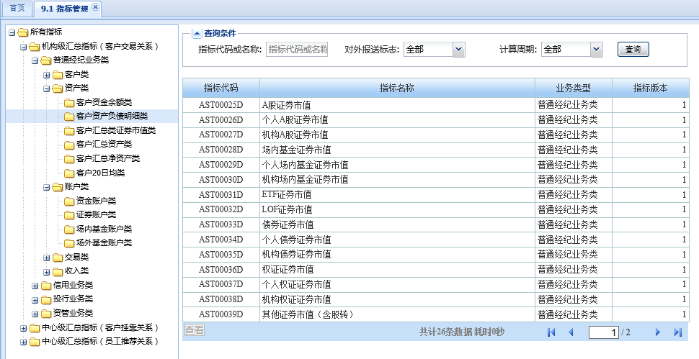
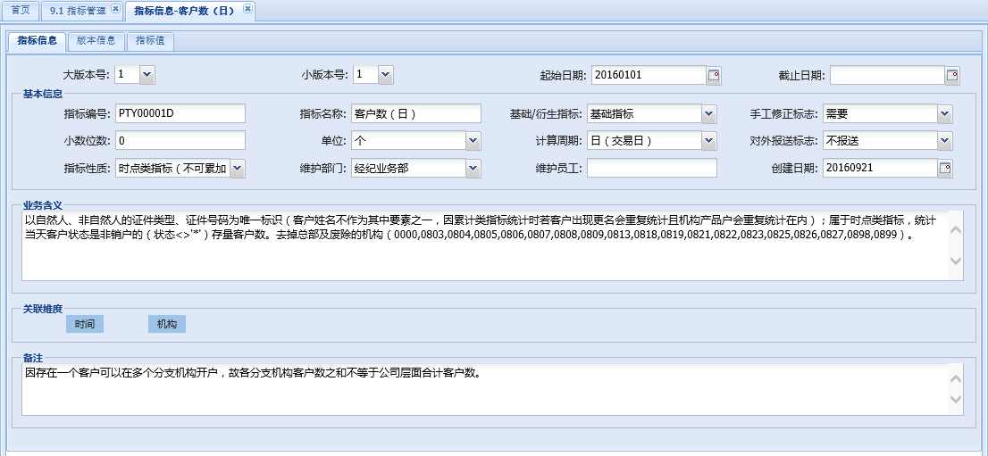
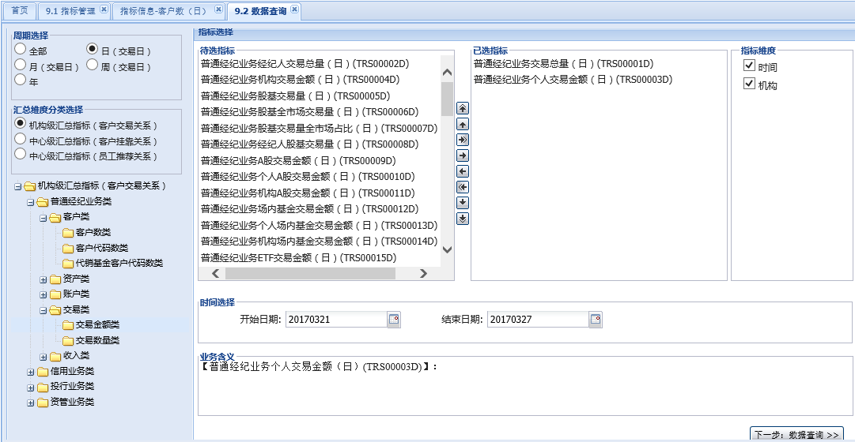
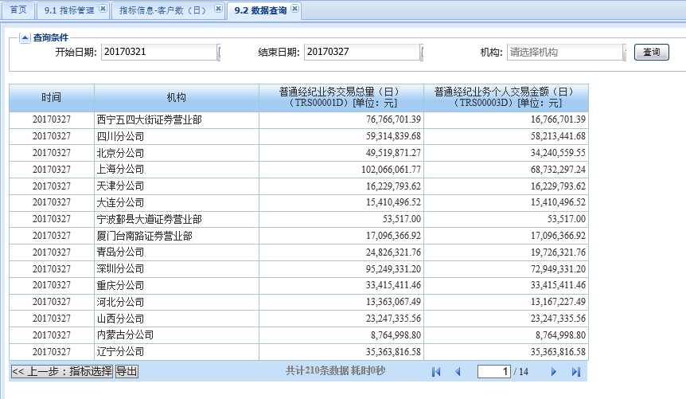
应用介绍 — 基于指标库的数据查询分析系统

Slide 21
应用介绍 — 异常交易行为监控系统
业务背景
1）证券行业是重监管行业；合规大于一切。
2）复杂多样的交易系统：集中交易/融资融券/自营/资管/量化及高频交易等等。
3）交易系统提供商多，难统一监管。
风控需求
2015年以来，中国证监会、证券业协会先后发布相关文件，要求证券公司建立风控系统，及时发现各类方式开展的违规拆分账户、出借账户或违反账户实名制等违法违规行为线索，并及时予以处理。
另外，根据交易所相关规定，对于出现某些异常交易行为的，交易所会对相关投资者发出书面警示，或者直接采取暂停投资者账户当日交易、限制投资者账户交易等措施。
同时，证券公司也需要统一的跨系统风控系统，对尤其涉及到资金/份额之类的交易严格监管。

Slide 22
应用介绍 — 异常交易行为监控系统
多源数据依赖
1）用户行为数据
2）交易系统用户交易指令
3）hadoop数据仓库数据
4）实时行情/资讯数据
5）数据库实时变更数据
事前/事中/事后协同风控
根据监管需求及业务特点，区分场景，构建事前/事中/事后的统一风险监控系统。

Slide 23
应用介绍 — 异常交易行为监控系统
交易系统
风控系统
外围数据
事前风控子系统
事中风控子系统
事后风控子系统
hadoop
数据仓库
（交易数据等）
交易系统A
交易系统B
缓存
(基准数据/
中间结果集/预处理数据)
缓存
(基准数据/
中间结果集/预处理数据)
Spark框架
(MLlib/GraphX)
数据库数据
实时分发系统
（sqlserver/
oracle/mysql）
storm集群
规则中心
（CEP规则
/其他规则）
CEP规则计算引擎
ElasticSearch（日志类数据/指令流水数据）
kafka消息队列
交易请求处理
风控web管理
子系统
（规则管理
/告警中心
/处置中心）
事前风控分析
接入层
其他数据
（实时行情数据等）
事中风控分析
接入层
CEP规则计算引擎

Slide 24
应用介绍 — 异常交易行为监控系统
已上线规则
多源委托异常监控 | 同一账户单交易日呈现多个IP委托地址且变化次数超限。
小单委托异常 | 委托涉及资金过小/次数过高，与资金账户规模不符。
快到期证券大量委托买入 | 监控大量买入快到期或退市整理期股票的委托的行为。
风险警示股票委托方式异常 | 监控以非限价委托方式，买卖上交所的风险警示股票和退市风险股票的行为。
大额无涨跌幅限制委托 | 监控频繁炒作无涨跌幅限制证券（新股、停盘后复盘股票等）
涉嫌影响开盘价 | 监控开盘集合竞价不可撤销申报期间，偏离证券行情揭示的最新虚拟成交价操作某证券，且数量巨大的情况。
集合竞价期间大量虚假申报 | 监控客户开盘集合竞价期间大量申报，在允许撤单后又迅速撤单的异常行为。
集合竞价期间拉抬打压股价 | 监控开盘集合竞价允许撤销申报期间，通过偏离前收盘价的价格虚假申报来进行反向操作的行为。
连续竞价期间频繁虚假申报 | 监控委托流水中，大单委托某证券，但频繁撤单的行为。
连续竞价期间拉抬打压股价 | 监控连续竞价期间，申报价格高于（低于）最近成交价申报买入(卖出)，造成股价大幅上涨或下跌的情况。
连续竞价期间大量委托价格异常 | 监控盘中时，客户通过高价买入（低价卖出）某证券，致使股票价格快速升高（下降）的异常行为。
大单拉涨停 | 监控以涨停价或接近涨停价格大量委托买入某证券的行为。
大单压跌停 | 监控以跌停价或接近涨停价格大量委托买入某证券，使该证券价格接近跌停价格
短时间内密集委托 | 监控短时间内，同一客户频繁委托下单
短时间内密集成交 | 监控短时间内，同一客户频发成交的情况
短时间内密集撤单 | 监控短时间内，同一客户频繁撤单操作
当日累计大量委托 | 监控当日投资者大量委托买卖某证券的异常行为

Slide 25
汇报大纲
1 概述
2 平台应用架构
3 平台技术方案
4 应用介绍
5 后续规划

Slide 26
后续规划 – 技术规划
Hadoop平台维护能力建设
平台调优/部分开源组件二次开发/运维能力建设。
平台化/服务化系统建设
JZDW离线数据仓库各项web平台化建设；
JZRDW实时数据系统服务化建设；
一切按照服务化理念建设。
数据分析能力建设
基于Spark技术栈/AI框架，构建数据分析能力，支持更高层级的业务应用。
推动新需求新业务创新
用大数据这套完善的技术体系，推动各项新的需求和业务创新。

Slide 27
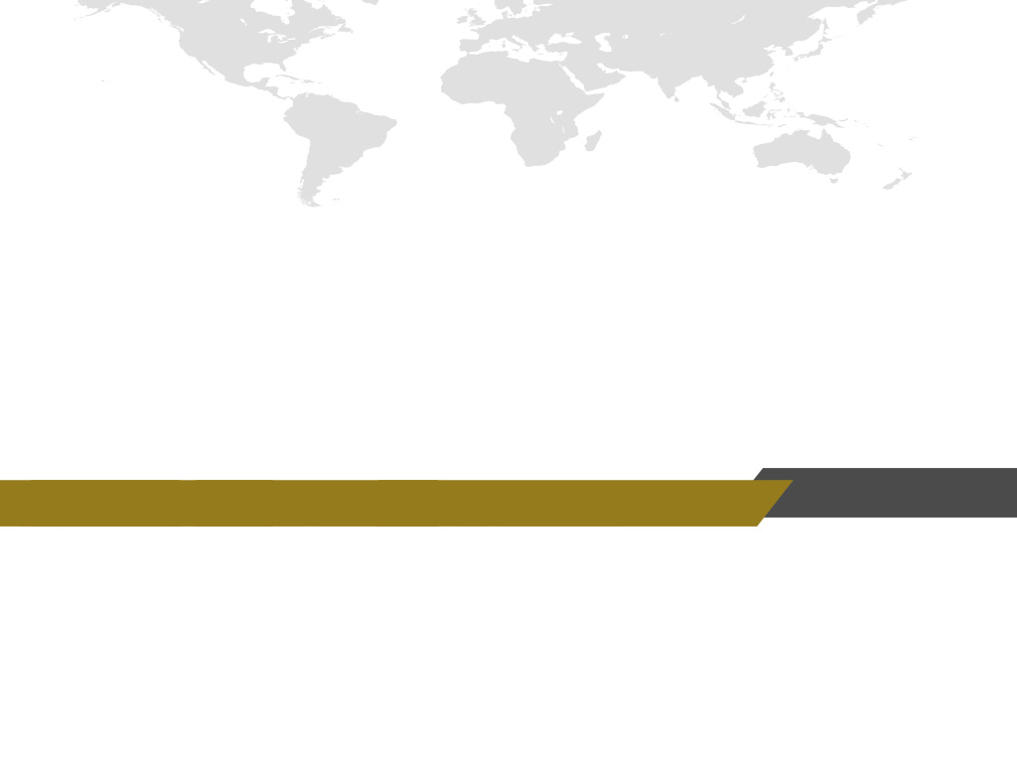
问 答
谢谢大家!
Q&A

